Slide 1
Хуу чүве аттары
Кылгыны: 3 дугаар класстын оореникчизи
Куулар Аян
Удуртукчу башкы: Сандый Россина Тогус-ооловна

Slide 2
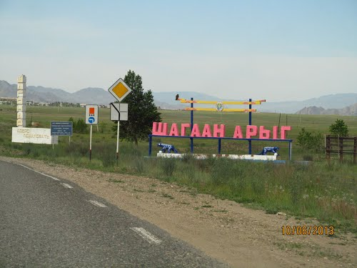
Шагаан-Арыг

Slide 3
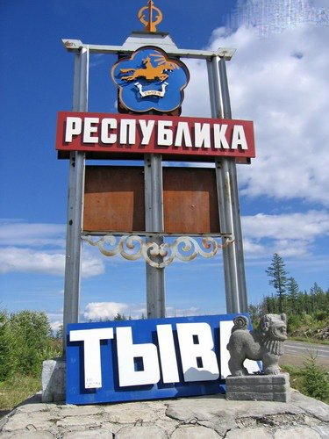
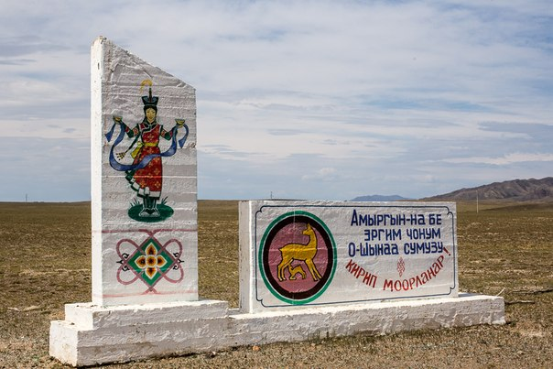
Республика Тыва
О-Шынаа

Slide 4
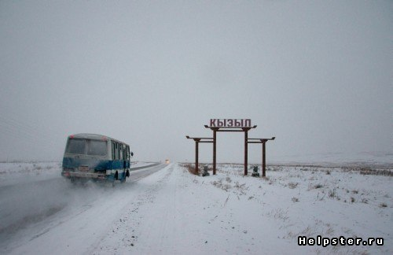
Кызыл

Slide 5
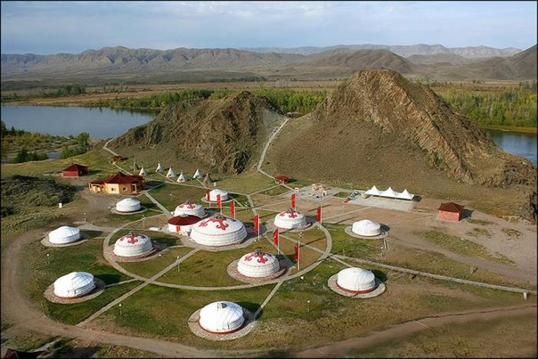
Алдын-Булак

Slide 6
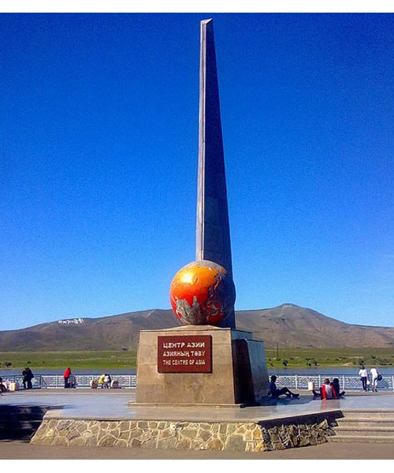
«Центр Азии»

Slide 7
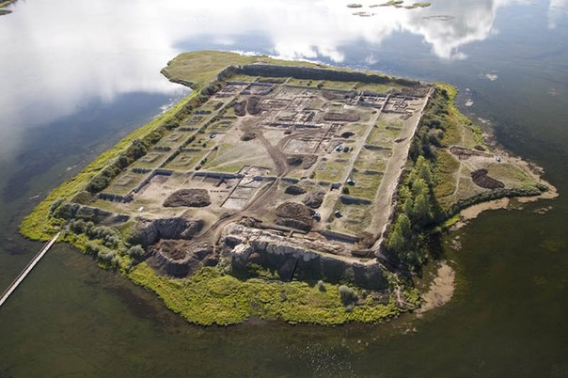
Пор-Бажын

Slide 8
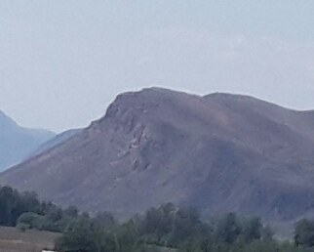
«Чаргы»-даг ады

Slide 9
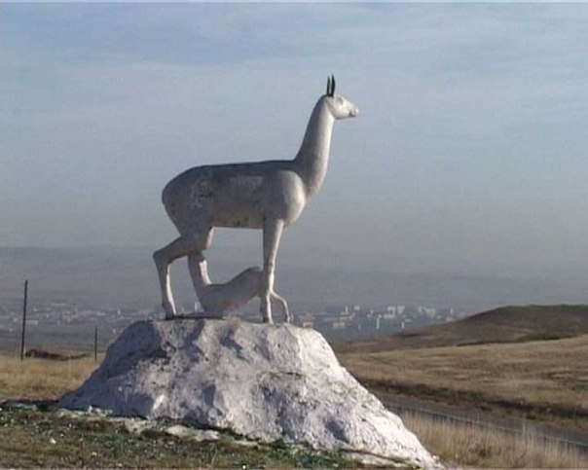
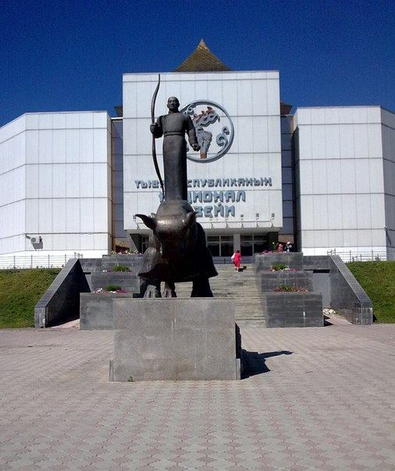
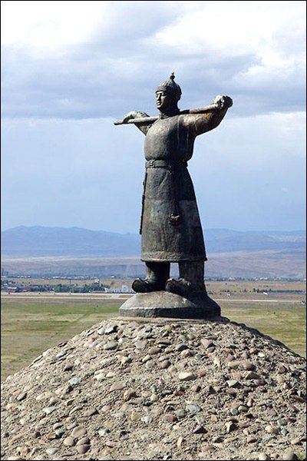

Slide 10
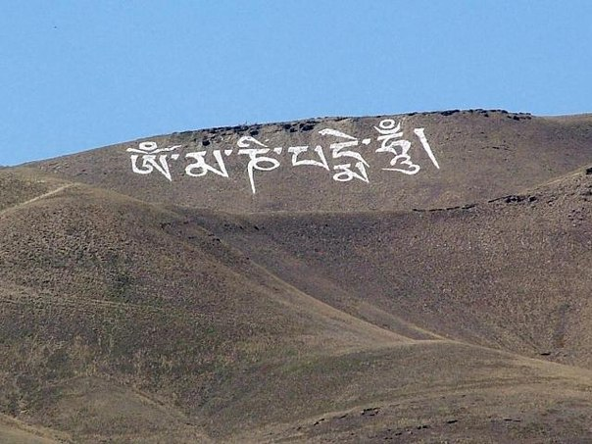
«Догээ»-даг ады

Slide 11
Карточка 1. Чаргы – Ийи-Тал сумузунуӊ девискээринде даглыг черде турар чайлаг ады. Бо черниӊ адыныӊ тывылганын улуг кижилер мынчаар тайылбырлап турар: Шаанда араттарныӊ аразынга азы байлар биле арат кижиниӊ аразынга маргылдаалыг, боттары үзе шиитпирлеп албас айтырыг тургустунуп кээр болза, тус черниӊ нояны дүжүметтерни кыйгыргаш, аӊаа чаргызын үзе шиитпирлеп бээр турган, ынчангаш ол черни Чаргы деп адаан. Чаргы – ч.а., бөдүүн, чер ады. Информатор: Монгуш Оюн-маа Кызыл-ооловна, 1943чыл, Ээрбек суур, төрел бөлүү – Ховалыглар.

Slide 12
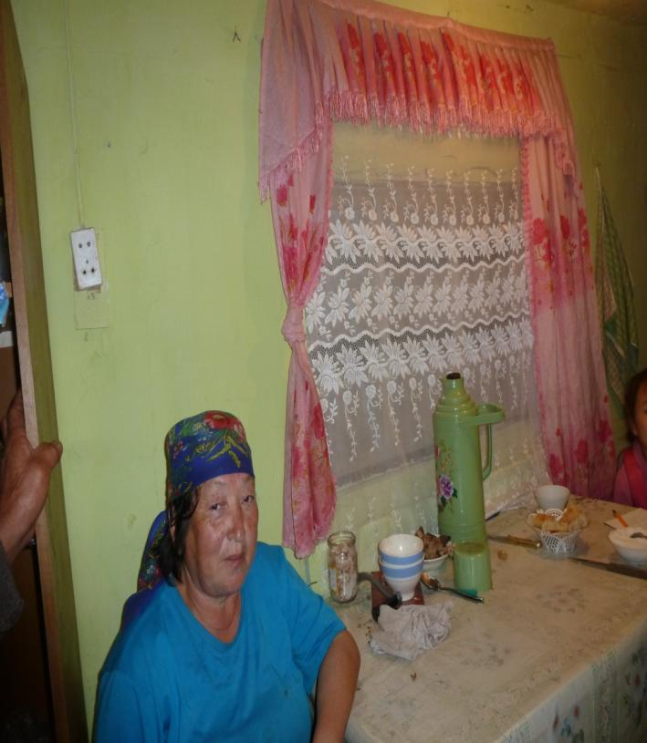
Интервью аргазын ажыглаан

Slide 13
Четтирдим!!!

